Slide 1



Oddělení funkční genomiky a proteomiky
Národní centrum pro výzkum biomolekul
Přírodovědecká fakulta MU
Charakterizace proteinů hmotnostní spektrometrií
C7250
Část III
Zbyněk Zdráhal
Výzkumná skupina Proteomika, CEITEC-MU
Centrální laboratoř-Proteomika, CEITEC-MU
Funkční genomika a proteomika, NCBR PřF
zdrahal@sci.muni.cz

Slide 2
C7250
Pečlivá příprava vzorku – základní kámen úspěchu
GIGO
zachování původního proteinového složení
zachování modifikací (např. inhibitory fosfatáz)
odstranění kontaminant rušících koncovou MS analýzu
...

Slide 3

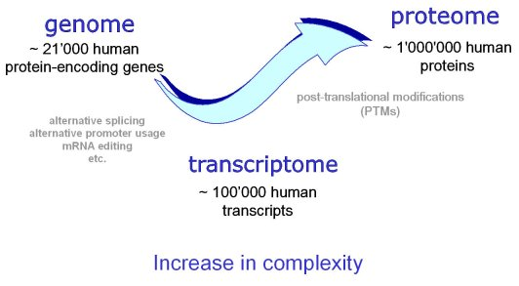
C7250
Analýza proteomu
proteinů je podstatně víc než genů
lidský genom obsahuje ~21 000 genů, ale lidský proteom může obsahovat
~ 1 000 000 proteinů a jejich forem
(izoformy, PTMs)
(http://www.expasy.org/sprot/hpi/hpi_desc.html)
~ 10 000 proteinů v buňce v každém okamžiku
široký rozsah koncentrací proteinů (~ 10 řádů)
nutnost účinné separace majoritních proteinů od minoritních, chybí obdoba PCR
reakce používané pro amplifikaci DNA
široké spektrum fyzikálně-chemických vlastností
analýza komplexů
pro úplné pochopení buněčných procesů mnohdy nestačí prostá identifikace jednotlivých
proteinů, cca 80% je funkčních jako součást komplexů
proteoforms

Slide 4
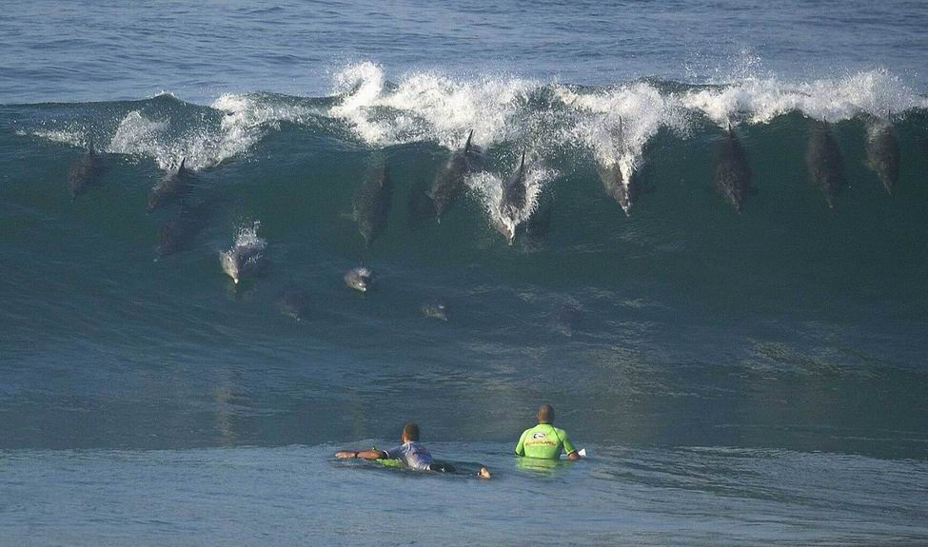

Slide 5
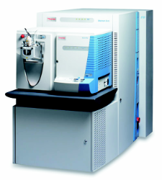
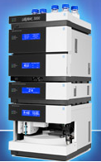
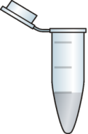


Frakcionace/separace
C7250
cíl – zjednodušení extrémně komplexní směsi
oddělit specifickou skupinu proteinů/peptidů (např. fosfopeptidy)
nutnost kombinovat různé techniky – vícerozměrná separace
volba vhodné kombinace pro daný experiment
(dalším rozměrem separace může být i zvolená MS koncovka)
Základní důvod pro zjednodušení směsi – získání kompletnější informace
Přímá LC-MS/MS analýza
~ 100 peptidů
~ 10⁵ peptidů
1000 peptidů
Skenovací rychlost
Časová limitace
~ 900 peptidů
nezměřeno

Slide 6
C7250
Metody frakcionace/separace
elektroforetické techniky:
isoelektrická fokusace (v gelu, v roztoku)
SDS PAGE
2D gelová elektroforéza (DIGE)
kapilární elektroforéza
imunoprecipitace
chromatografické techniky:
kapalinová chromatografie
- reverzní fáze
- iontoměnič
- molekulové síto
- afinitní (IMAC, MOAC, protilátka)
- HILIC (hydrophilic interaction chromatography)
off-line
on-line

Slide 7
C7250
Standardní 1-D postupy
(JEDNODUCHÉ) SMĚSI
1-D GE
Specifické
proteolytické
štěpení
Separace
proteinů
MALDI-MS/MS
LC-MS/MS
1-D LC-MS/MS
shotgun proteomics
Specifické
proteolytické
štěpení
Separace
naštěpených
peptidů
MS/MS
Separace
proteinů
MS
MS/MS
MS s vysokým rozlišením

Slide 8
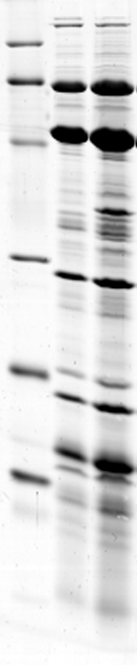

C7250
Proteinový extrakt fága – 1-D separace
kDa
GE
cca 50 bandu
97.4
66.2
LC/MSMS
45.0
Iden. – 5 majoritních
proteinů
31.0
21.5
koncentrační rozsah
snížená možnost detekce minoritních komponent
rozhoduje
instrumentace
podmínky LC separace
14.4

Slide 9


Slide 10
C7250
Klasické 2-D postupy
2-D
2-D GE
MALDI-MS
MALDI-MS/MS
Specifické
proteolytické
štěpení
Separace
proteinů
LC-MS/MS
2-D LC-MS/MS
Specifické
proteolytické
štěpení
Separace
naštěpených
peptidů
MS/MS
on-line/off-line
LC-MALDI

Slide 11
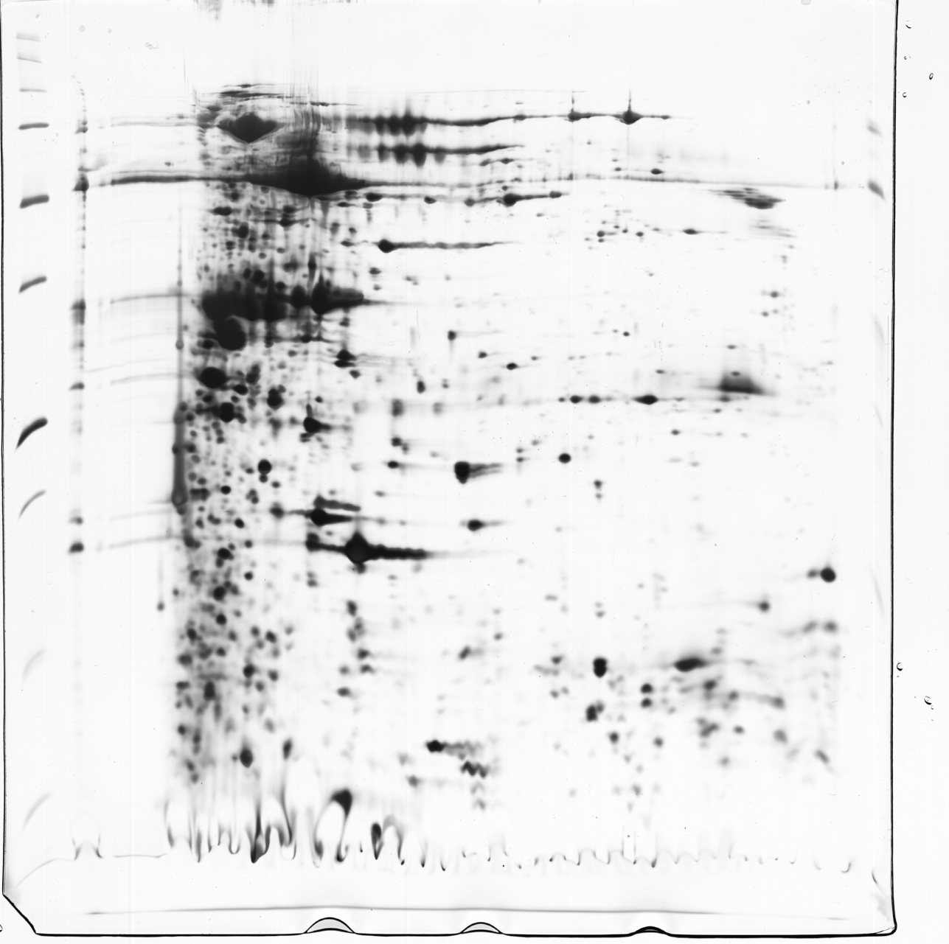
Proteinový extrakt fága – 2-D separace
C7250
2-D GE/MALDI-MS
≈ 700 skvrn
≈ 20 proteinů

Slide 12

C7250
Protein mix
2-D LC
peptides
On-line (“MudPIT”)
digesce
MS/MS
1D - SCX
2D - RP
frakcionace
step by step
Peptide
fraction
Peptide
fraction
Peptide
fraction
Off-line
Peptide
fraction
Peptide
fraction
1D - SCX
UV
Peptide
fraction
Peptide
fraction
LC
MS/MS
Peptide
fraction
2D - RP
MudPIT (multidimensional protein identification technology)

Slide 13
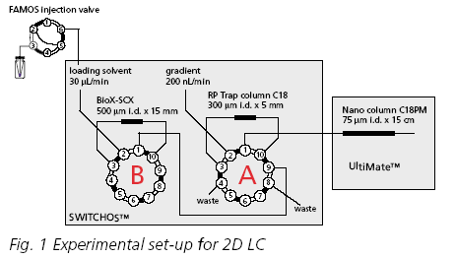
C7250
2-D LC
peptides
ionex / RP
On-line

Slide 14
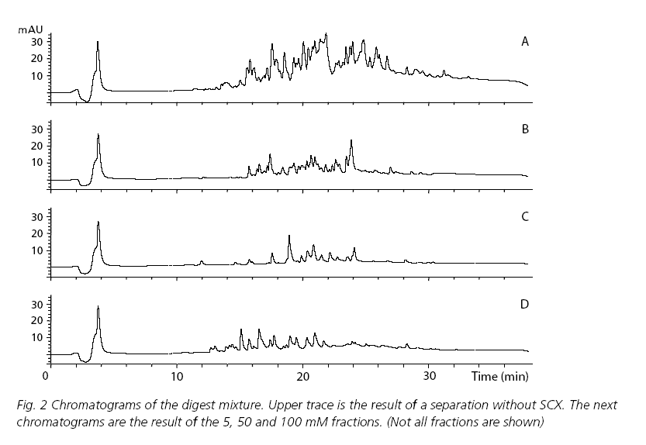
C7250
2-D LC (peptides)
On-line
1D-RP
2D-RP, frakce 5 mM
2D-RP, frakce 50 mM
2D-RP, frakce 100 mM
Dionex application note

Slide 15
2-D LC (peptides)
RP-RP
stejná stacionární fáze – jiné pH
C7250
Ortogonalita separace
www.ace-hplc.com

Slide 16



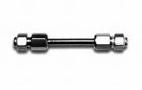

C7250
Characterization of proteome and phosphoproteome of HEK293 cells
cooperation with Assoc. Prof. Bryja group, FS MU
HEK293
Data processing
lysis
analysis of phosphofractions
LC-MS/MS (pH 3)
(Orbitrap Elite)
SDT buffer [SDS+DTT+Tris]
TiO₂
enrichment
FASP
1D LC separation
pH 10
reversed phase
TMT labeling
analysis of fractions
LC-MS/MS (pH 3)
(Orbitrap Elite)
direct analysis
w/o and with SPL
LC-MS/MS (pH 3)
(Orbitrap Elite)
Data processing
Data processing
SPL – „scheduled precursor list“ analysis enables repeated analysis of sample with exclusion of already identified peptides in previous analysis

Slide 17
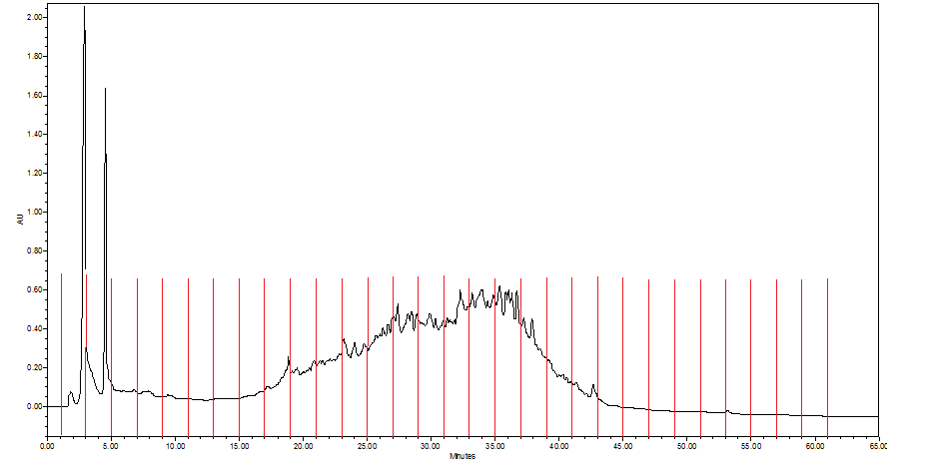
C7250
LC-separation of the digested sample in 1D (high pH)
1D LC separation
pH 10
reversed phase
1 2 3 4 5 6 7 8 9 10 11 12 13 14 15 16 17 18 19 20 21 22 23 24 25 26 27 28 29 30

Slide 18
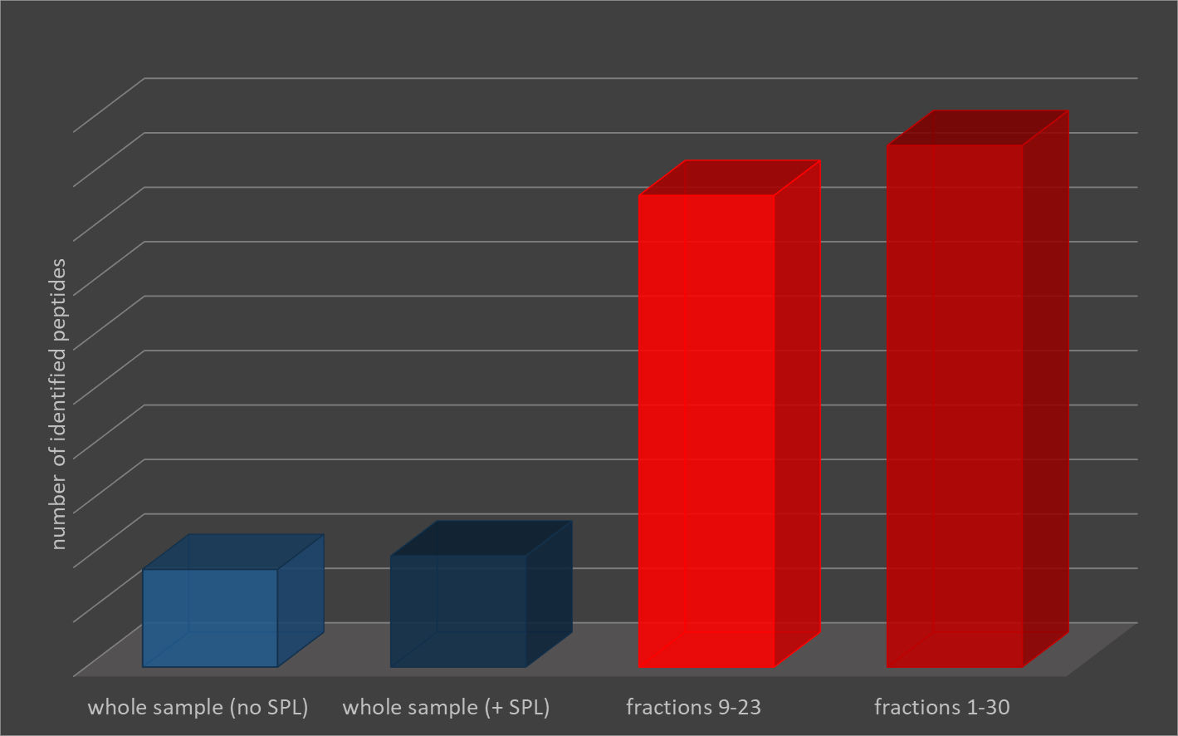
C7250
direct analysis
w/o and with SPL
LC-MS/MS (pH 3)
(Orbitrap Elite)
Number of identified peptides
Data processing
95781
86212
17931
20395

Slide 19
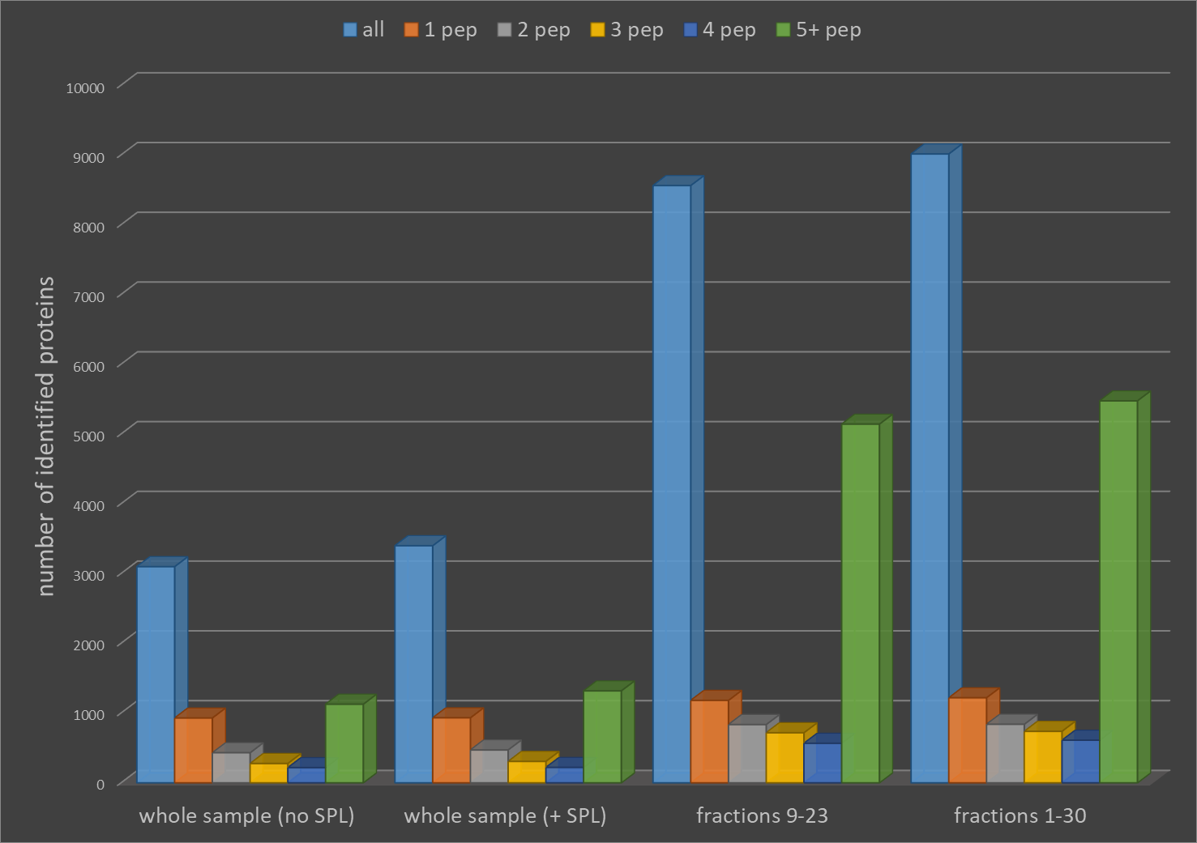
C7250
Number of identified proteins
Fractionation
three fold increase in number of identified proteins
higher sequence coverage for most proteins
9013
8560
5474
5140
3098
3398
1126
1317

Slide 20
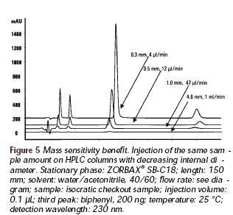
C7250
Průměr HPLC kolony vs citlivost
„Sensitivity increases with a decrease in column diameter because the same sample mass (amount) is eluted in a smaller volume. Therefore the concentration of the eluting peak is higher and the detection signal is stronger.“
Amer. Lab., 2001, 33 (10), 26-38.

Slide 21
C7250
Kapilární a nano kolony
Zvýšení citlivosti
Limitní množství vzorku
Snížení spotřeby rozpouštědel
www.ace-hplc.com

Slide 22
C7250
2-D LC
peptides
sorbenty
1-D: reverzní fáze (high pH)
ionex
HILIC
IMAC (fosfoproteiny)
affinity (lectin – glyko)
2-D: reverzní fáze
On-line vs Off-line
automatizace flexibilita
optimalizace
kontinuální odběr frakcí

Slide 23
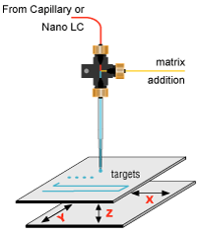
C7250
LC –MALDI
(peptides)
nano LC (RP)
Peptide
fraction
ESI-MS/MS
on-line
Depozice na MALDI target
off-line
MALDI
TOF/TOF MS
Archivace

Slide 24


Slide 25
C7250
LC separace komplexních proteinových směsí
Protein mix
Frakcionace I.
Různé druhy detekce
Protein
1D frakce
Ionex, SEC, ….
exp.
Protein
1D frakce
Frakcionace II.
Protein
2D frakce
RP
exp.
Protein
2D frakce
digesce
ESI-MS/MS
1D (2D) HPLC

Slide 26
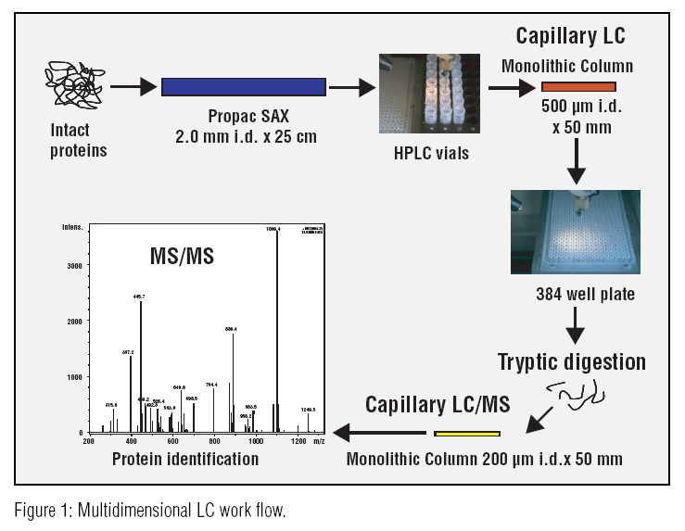
C7250
LC separace komplexních proteinových směsí
proteins
peptides

Slide 27

C7250
Kombinace GE a HPLC separace
1-D GE
proteins
peptides
slices
nano 1-D LC
digesce
ESI-MSMS
protein fractionation
nebo
IPG strip

Slide 28
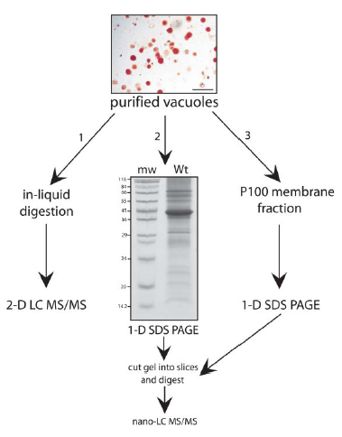
C7250
2D-Off-line (3D ?)
2D-On-line
from Carter et. al. The Plant Cell, 2004, 16, 3285–3303.

Slide 29
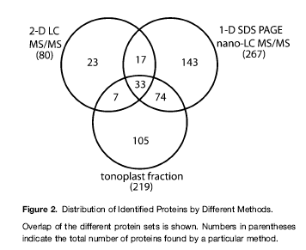
C7250
from Carter et. al. The Plant Cell, 2004, 16, 3285–3303.

Slide 30
C7250
Celková analýza proteomu (screening)
Depletovaná plazma
(3500 – 9000 proteinů ??)
0. rozměr
IEF (liq)
1. rozměr
20 frakcí
LC (RP)
2. rozměr
1600 frakcí
GE (1D/2D)
3/4. rozměr
∞ frakcí
from H. Wang, Molecular & Cellular Proteomics, 2005, 4, 618–625.

Slide 31
C7250
A draft map of the human proteome
Min-Sik Kim et al., Nature 509, 575-581 (2014) doi:10.1038/nature13302
293 000 non redundant peptides
corresponding to proteins encoded by 17294 genes

Slide 32
C7250
Cílená analýza imunoafinitní frakcionace (Y(phos))
from A.D. Zoumaro-Djayoon et al. / Methods 56 (2012) 268–274

Slide 33
C7250
Cílená analýza jednotlivých proteinů
Q1 „fix“
Q3 „fix“
Parent mass
CID
Fragment mass
Q1
Q2
Q3
kvadrupol Q1 i Q3 jsou nastaveny na vybrané hodnoty m/z (prekurzoru a
vybraného fragmentu), zaznamenány jsou jen prekurzory, z kterých při
fragmentaci v kolizní cele Q2 vzniká určený fragment
během analýzy lze sledovat více reakcí (MRM)
from K. Bluemlein et al. / Nature protocols 6 (2011) 859 –869

Slide 34


Slide 35
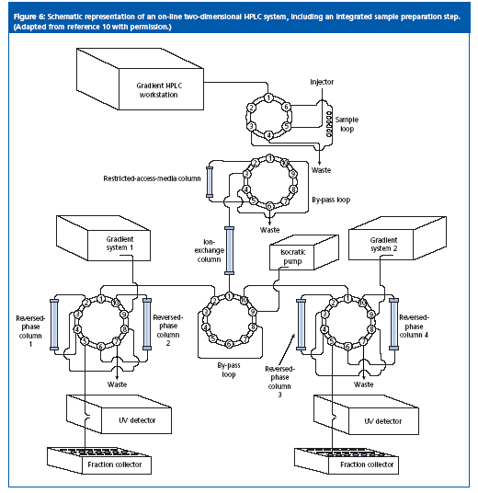
High throughput
Parallel operation
C7250

Slide 36
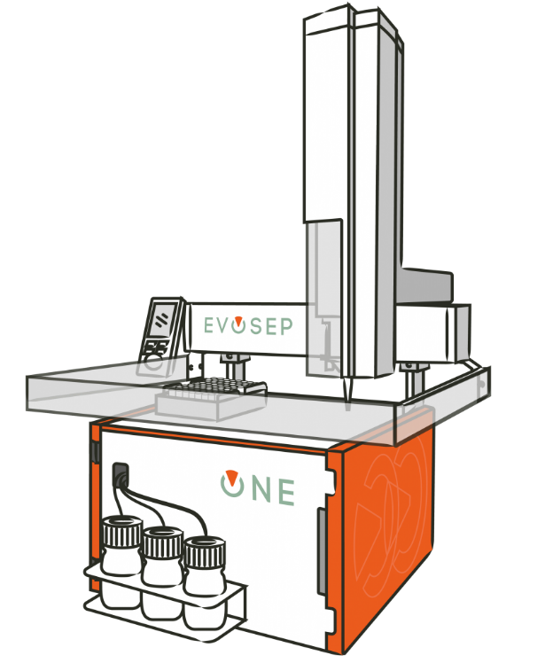
High throughput
Reduction of chromatographic run
C7250
from Evosep technical note

Slide 37
High throughput
Reduction of chromatographic run
C7250
Method details
Evosep One + Exploris 480
Number of identified peptides and proteins per method
from Evosep technical note

Slide 38
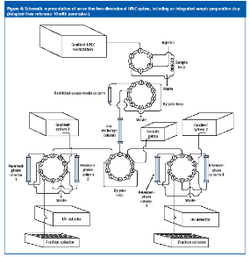
C7250
+ Miniaturizace - chip technologie

Slide 39
Konec III. části

